Slide 1
Schicksal der Antimaterie –
Wieso existieren wir?
Hans Ströher|Forschungszentrum Jülich

Slide 2
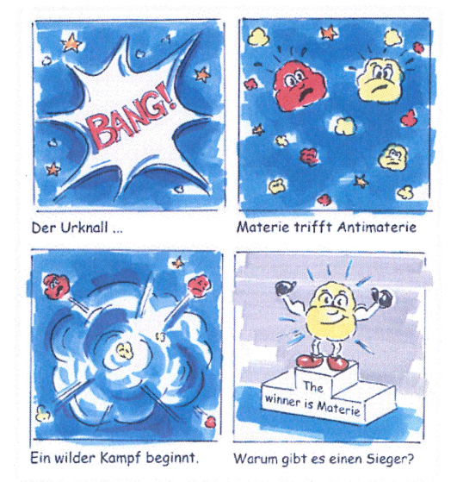
Zusammenfassung

Slide 3
Einführung:
Das Rätsel des Materie-Universums

Slide 4
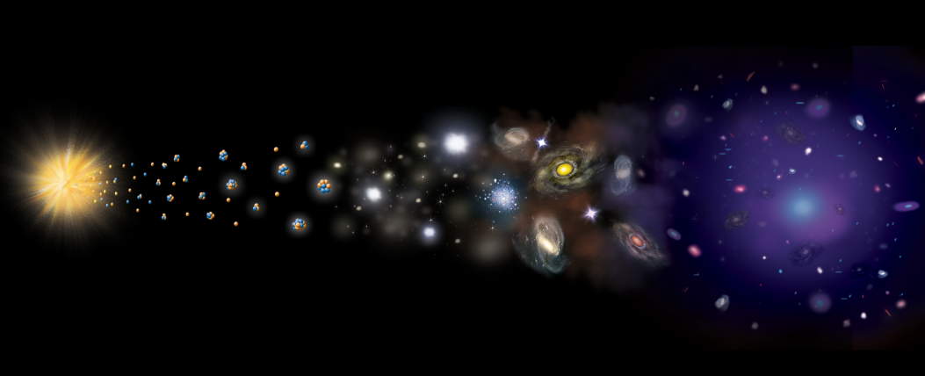
„Urknall“
(vor ca. 14 Mrd. Jahren)
Zeitachse
0
Heute

Slide 5
Energie
Anti-Teilchen
Teilchen

Slide 6
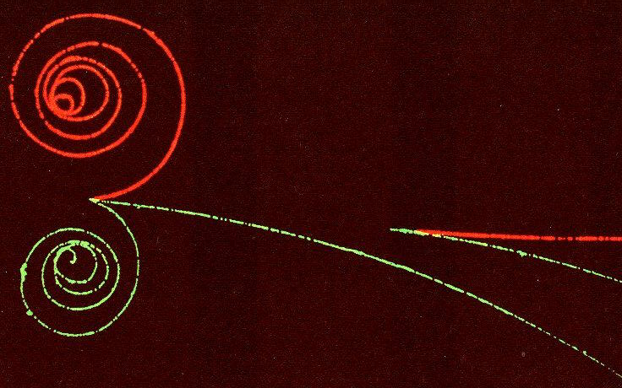
Paarweise
Erzeugung

Slide 7
Im Urknall:
aus Energie entstanden
Teilchen
und gleichviele
Anti-Teilchen

Slide 8
… und daraus Materie
bzw. Anti-Materie
Wasserstoff
Anti- Wasserstoff
Elektron (-)
Positron (+)
Proton (+)
Anti-Proton (-)

Slide 9
Paarweise
Vernichtung
Anti-Teilchen
Licht
PET
Teilchen

Slide 10
http://www.fz-juelich.de/SharedDocs/Meldungen/PORTAL/DE/2015/15-04-02effzett.html

Slide 11
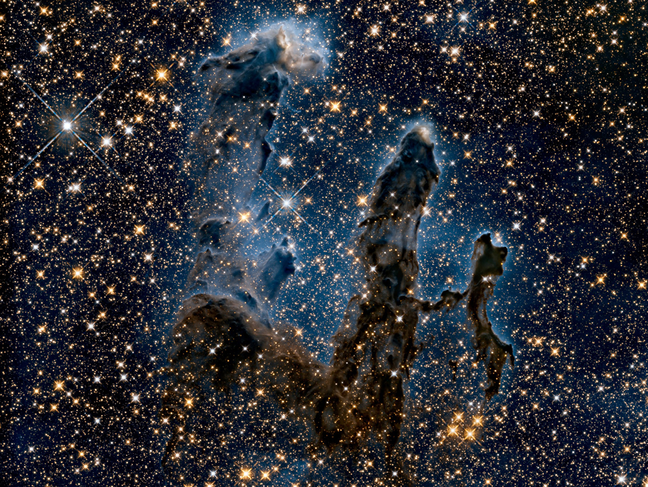
Wieso gibt es Materie?
Rätsel unserer Existenz!

Slide 12
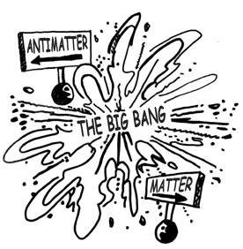
Lokale oder
globale Asymmetrie?

Slide 13
Hintergrund:
Anti-Teilchen/-Materie

Slide 14
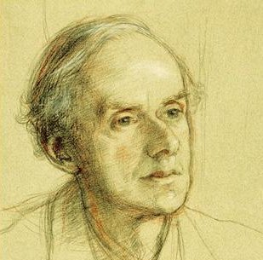
Paul A.M. Dirac

Slide 15
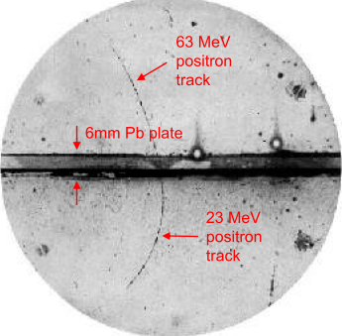
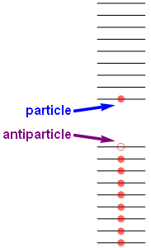
Paul A.M. Dirac
-
+
Erfinder der Antimaterie

Slide 16
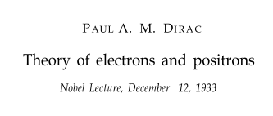
Paul A.M. Dirac
…, we must regard it rather
as an accident that the Earth
(and presumably the whole
solar system), contains a
preponderance of negative
electrons and positive protons.
Materie

Slide 17
Paul A.M. Dirac
It is quite possible that for
some of the stars it is the
other way about, these stars
being built up mainly of
positrons and negative
protons.
Anti-Materie

Slide 19
Paul A.M. Dirac
If we accept the view of
complete symmetry between
positive and negative electric
charge as far as concerns the
fundamental laws of Nature, ...
Symmetrie in der Natur

Slide 20
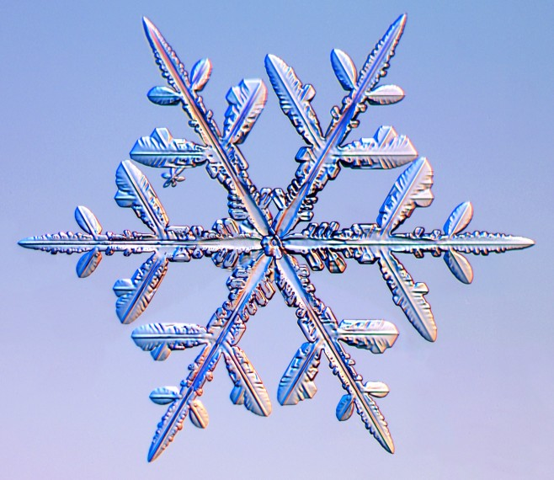
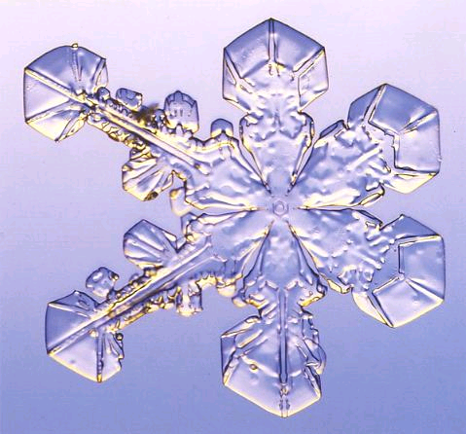
Symmetrien
– Schneeflocken –
Symmetrische Objekte

Slide 21
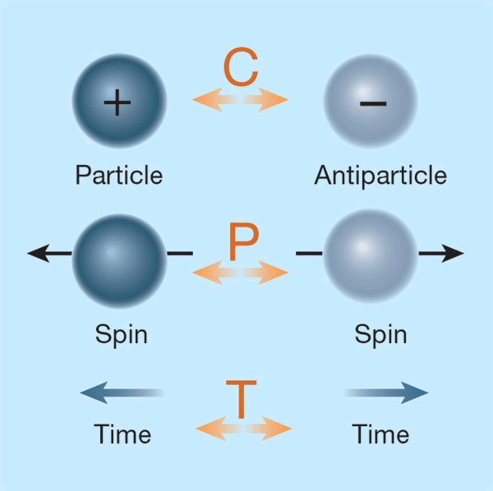
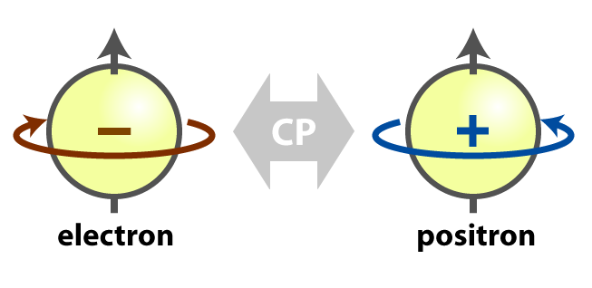
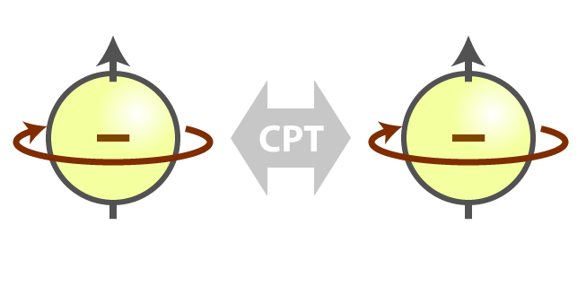
Warum Symmetrien wichtig sind
Fundamental symmetry principles …
- dictate the basic laws of physics,
- control the structure of matter, and
- define the fundamental forces in Nature.
(Leon Lederman)
Mirror Reflection + Inversion
Theorem
CP ist die Teilchen-Antiteilchen Symmetrie
Diskrete Symmetrien

Slide 22
Warum Symmetrien wichtig sind
Fundamental symmetry principles …
- dictate the basic laws of physics,
- control the structure of matter, and
- define the fundamental forces in Nature.
(Leon Lederman)
„Teilchen“
π⁻
π⁺
„Anti-Teilchen“
e⁺
e⁻
K_{L}⁰
K_{L}⁰
The fundamental theories of physics are
based on symmetry considerations, yet:
our world is filled with asymmetry.
(Tsung-Dao Lee)
ν_{e}
ν_{e}
CP-Spiegel
Linker Zerfall findet häufiger statt !! (ca. 0.3%)
→ CP-Symmetrie ist „verletzt“
Asymmetrie in der Natur

Slide 23
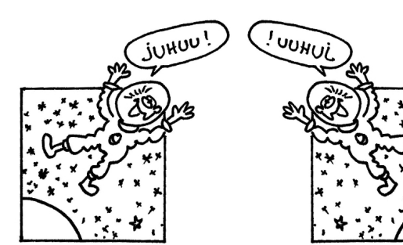
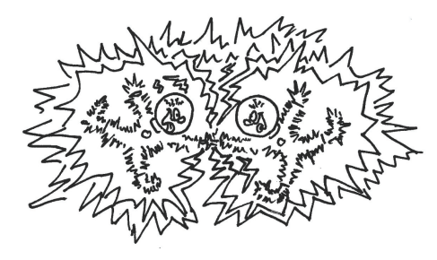
Einschub

Slide 24
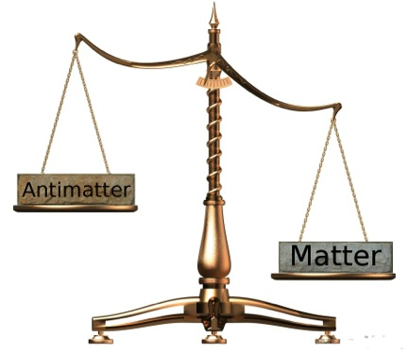
Warum Symmetrien wichtig sind
Anti-Mat.
Materie
Diese Standard Modell (SM) CP-Verletzung ist viel zu klein !
Neue Physik - jenseits SM

Slide 25
Zeitachse
0
Heute
?
10⁻⁶ s
„Materie“
4x10¹⁷ s

Slide 26
Schicksal der Antimaterie
Bausteine des Standardmodells der Teilchenphysik
e⁻ | e⁺ | ν_{e} | ν_{e} | u | u | d | d
μ⁻ | μ⁺ | ν_{μ} | ν_{μ} | c | c | s | s
τ⁻ | τ⁺ | ν_{τ} | ν_{τ} | t | t | b | b
Anti-Leptonen
Anti-Quarks
Suche nach neuer CPV –
bei Leptonen; Quarks

Slide 27
Leptonischer Bereich:
„Leptogenese“

Slide 28
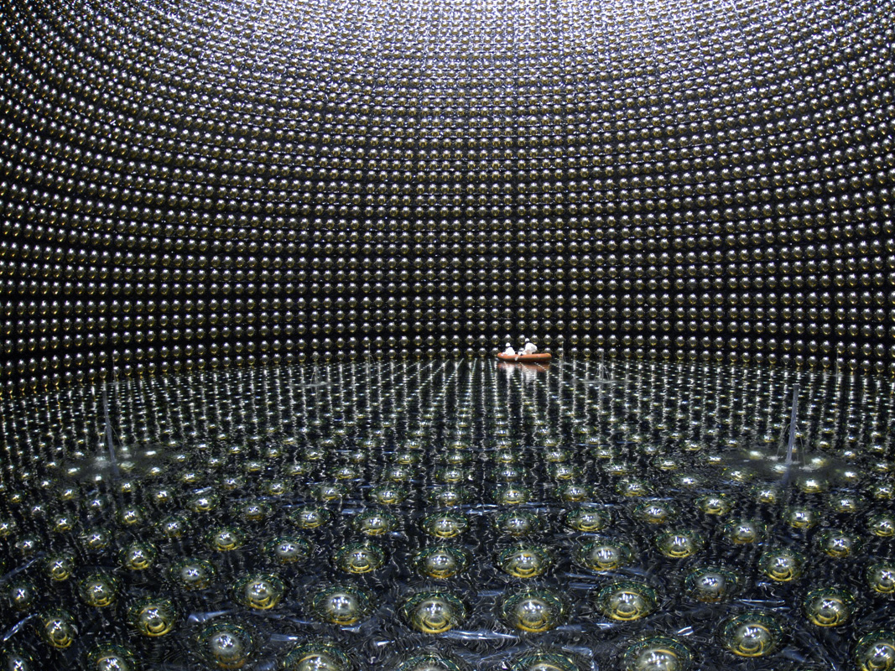
Neutrinos
Häufigste Teilchensorte im Kosmos:
ca. 110 pro cm³
entstehen bei nuklearen Zerfalls-
und Fusions-Reaktionen: bspw. in
Kernreaktoren, Sonne, …
sehr schwierig nachweisbar

Slide 29
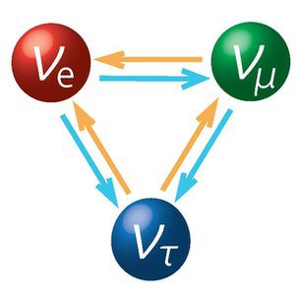
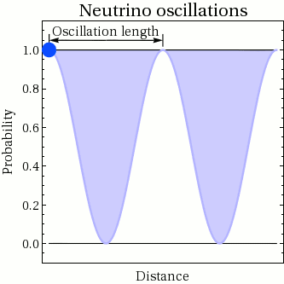
Neutrinos
Flavor-Oszillationen
Neutrinos

Slide 30
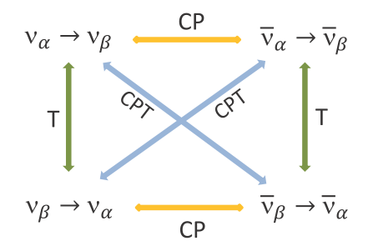
Leptonischer Bereich
Vergleich von Neutrino- und Anti-Neutrino – Oszillationen
CPV ?

Slide 31
Leptonischer Bereich
nach etwa 2 µs
(… entsprechend für π⁺ …)
Unterschied zw. Oszillationen von Neutrino- u. Anti-Neutrino?
Experimente in Planung

Slide 32
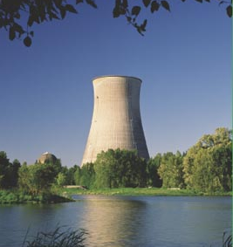
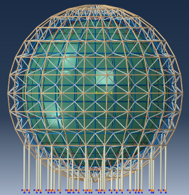
Leptonischer Bereich
Neutrinos
von Kernreaktoren
$\sim$53 km entfernt
und aus dem Kosmos
Jiangmen Underground
Neutrino Observatory
(JUNO), China
20.000 t Flüssigszintillator
15.000 Photomultiplier
700 m unter der Erde
Konstruktion 2015 – 2019
Ein Beispiel

Slide 33
Hadronischer Bereich:
„Baryogenese“

Slide 34
Nukleonen
Protonen (p⁺) und Neutronen (n⁰)
Nicht fundamental (3 Quarks)
Bausteine der Atomkerne
Lebensdauer p größer 10³³ Jahre
Lebensdauer n etwa 11 Minuten
Anti-Nukleonen (p⁻, n⁰)

Slide 35
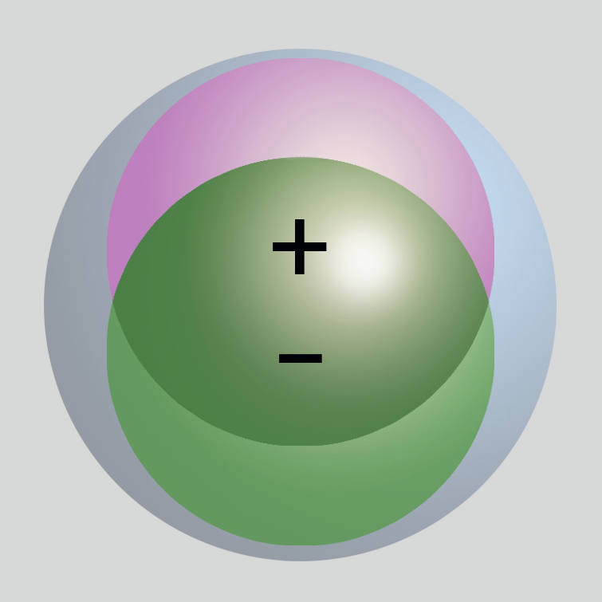
Hadronischer Bereich
EDM
Elektrisches Dipolmoment

Slide 36
Hadronischer Bereich
+
+
T
-
-
Spin
Spin
EDM
Spin
EDM
„Kugel“:
kein EDM
Unterschiedliche
Zustände
EDM verletzt T (CP)

Slide 37
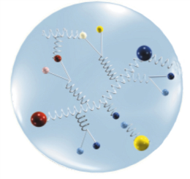
Hadronischer Bereich
+
<10 µm
-
Neutron
1 fm
10²² fm
Präzisionsexperiment !

Slide 38
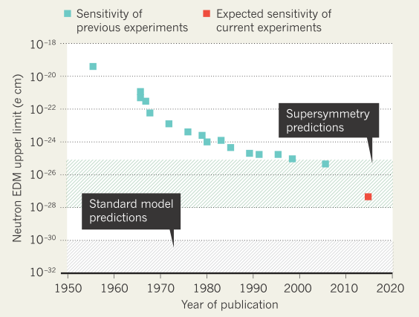
Hadronischer Bereich
( )
Nach Nature,
Vol 482 (2012)
Bisher: nur Obergrenzen

Slide 39
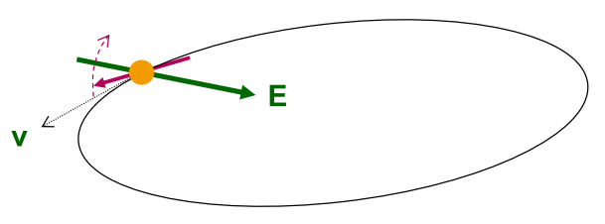
Hadronischer Bereich
Bei EDM = 0: Drehmoment: τ ~ d x E → Spin dreht aus Ebene
Teilchen (p, d) in Speicherring; radiales elektrisches Feld (E):
Ziel:
10⁻²⁹ e cm
Neu: geladene Teilchen

Slide 40
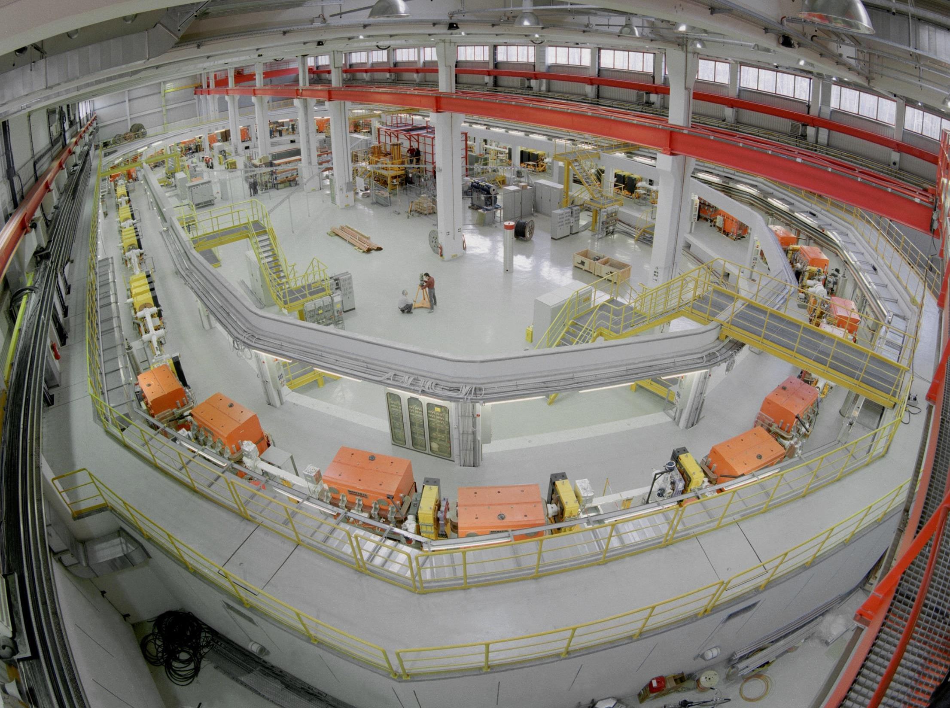
COSY-Jülich
Konventioneller Speicherring
für polarisierte Protonen- und
Deuteronen-Strahlen
Ideale Test- und Entwicklungs-
maschine für Speicherring-EDM
Projekt

Slide 41
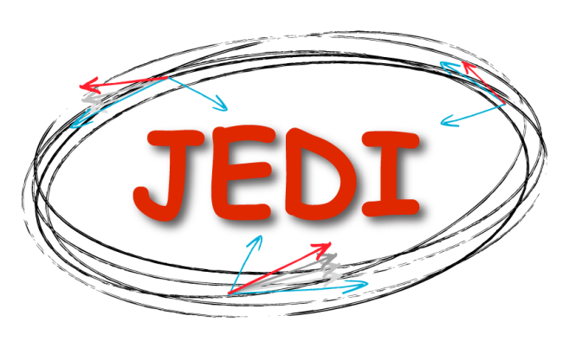
COSY-Jülich
JARA|Fame („Fate of Antimatter“)
Projektstufen: R&D, … finaler Ring

Slide 42
Präzisionsspeicherring
Herausforderungen auf höchstem
Niveau – ein Projekt für die HGF
„EDM @ COSY“

Slide 43
Schicksal der Antimaterie –
Weshalb existieren wir?
Suche nach
neuer
CP-Verletzung
Neu: EDM von geladenen Teilchen –
Präzision; Entdeckungspotenzial

Slide 44
Schicksal der Antimaterie –
Weshalb existieren wir?
Suche nach
neuer
CP-Verletzung
Neu: EDM von geladenen Teilchen –
Präzision; Entdeckungspotenzial
Vielen Dank!
Hans Ströher|Forschungszentrum Jülich

